Slide 1

液氩核反冲低能中子刻度实验
Calibrating Low-Energy Nuclear Recoils with Dual-Phase Argon TPC for Future Light Dark Matter Searches
尹纪龙
中国科学院高能物理研究所
第十四届全国粒子物理学术会议
2024.8.16

Slide 2
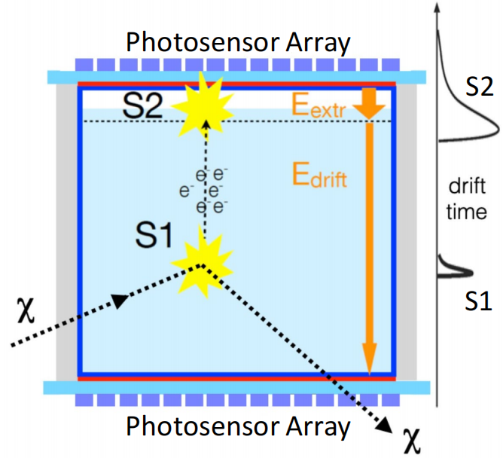
研究背景
dual-phase argon TPC
weakly interacting massive particles
· 利用双相氩时间投影室探测低质量（sub GeV - 10 GeV/c²）暗物质WIMPs；
双相氩TPC暗物质探测原理示意图

Slide 3
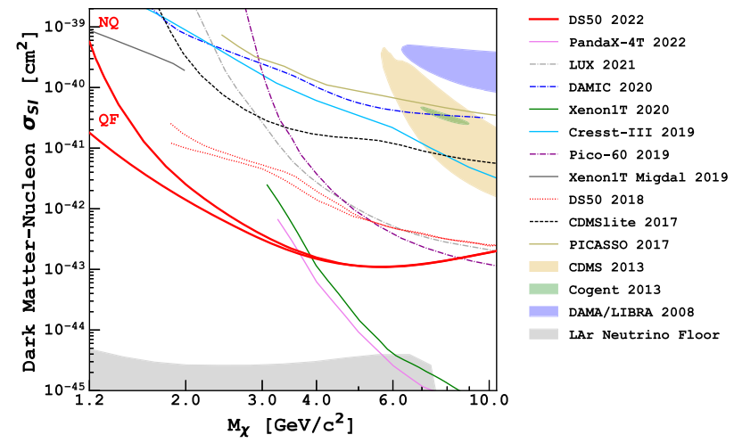
研究背景
dual-phase argon TPC
weakly interacting massive particles
· 利用双相氩时间投影室探测低质量（sub GeV - 10 GeV/c²）暗物质WIMPs；
· 在[1.2, 3.6]GeV/c²的质量区间上保持世界领先结果；
双相氩TPC暗物质探测原理示意图
WIMPs截面-质量参数空间搜索情况
[1.2, 3.6] GeV/c²
Phys. Rev. D. P. Agnes. 107, 063001 (2023)

Slide 4
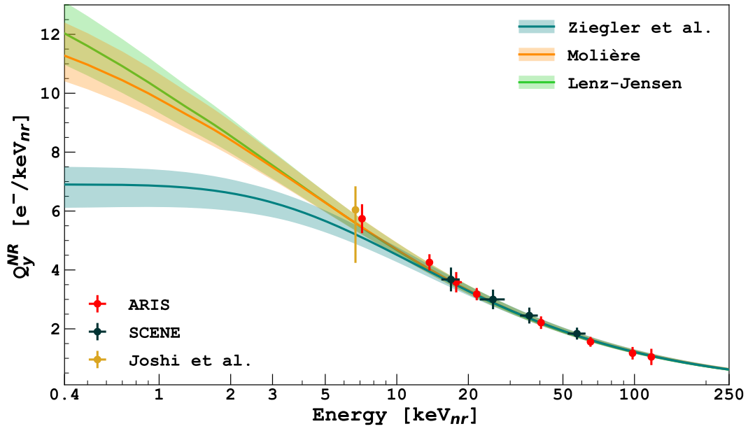
研究目标 & 实验方法
· 液氩目前缺少低能区核反冲刻度数据，由高能区实验结果外推得到，模型依赖；
· 需要低能中子散射刻度实验——改善所有基于液氩的低阈值实验的分析结果（WIMPs, CEνNS...）
液Ar核反冲能量刻度曲线
Phys. Rev. D. Agnes P. 104(8): 082005 (2021)
目前实验刻度最低到.7.1 keV_{nr}

Slide 5
研究目标 & 实验方法
· 液氩目前缺少低能区核反冲刻度数据，由高能区实验结果外推得到，模型依赖；
· 需要低能中子散射刻度实验——改善所有基于液氩的低阈值实验的分析结果（WIMPs, CEνNS...）
液Ar核反冲能量刻度曲线
Phys. Rev. D. Agnes P. 104(8): 082005 (2021)
无实验数据支持
目前实验刻度最低到.7.1 keV_{nr}

Slide 6
研究目标 & 实验方法
· 液氩目前缺少低能区核反冲刻度数据，由高能区实验结果外推得到，模型依赖；
· 需要低能中子散射刻度实验——改善所有基于液氩的低阈值实验的分析结果（WIMPs, CEνNS...）
液Ar核反冲能量刻度曲线
Phys. Rev. D. Agnes P. 104(8): 082005 (2021)
无实验数据支持
目标：
1keV_{nr}
目前实验刻度最低到.7.1 keV_{nr}

Slide 7

研究目标 & 实验方法
· 液氩目前缺少低能区核反冲刻度数据，由高能区实验结果外推得到，模型依赖；
· 需要低能中子散射刻度实验——改善所有基于液氩的低阈值实验的分析结果（WIMPs, CEνNS...）
液Ar核反冲能量刻度曲线
实验装置布局示意图
Phys. Rev. D. Agnes P. 104(8): 082005 (2021)
无实验数据支持
θ = 25°
θ = 10°
θ = 40°
θ = 55°
目标：
1keV_{nr}
θ = 70°
neutron detector (ND)
ArTPC
Lead
中子散射角度
模拟
HDPE
核反冲能
目前实验刻度最低到.7.1 keV_{nr}
neutron ~ 0.6 MeV

Slide 8
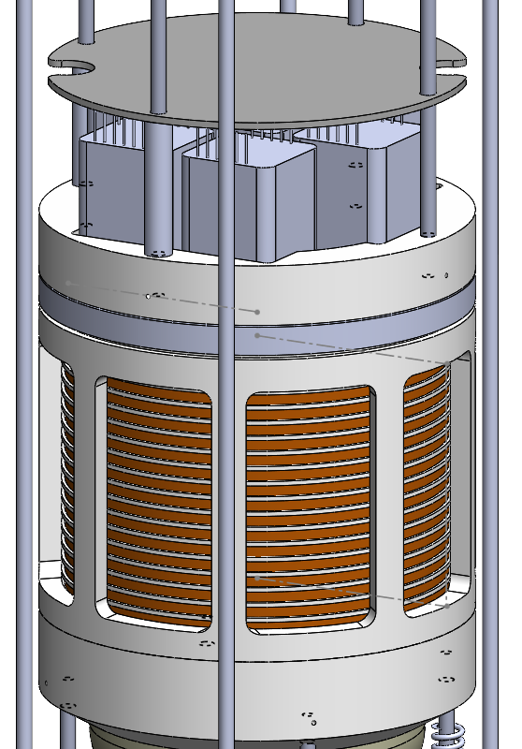
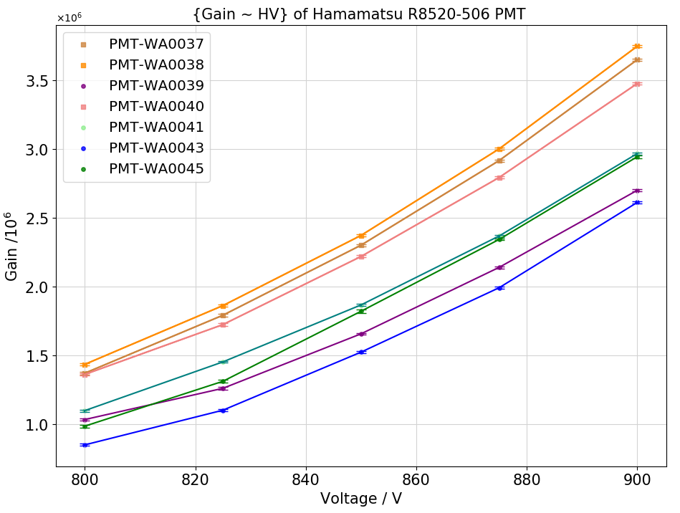
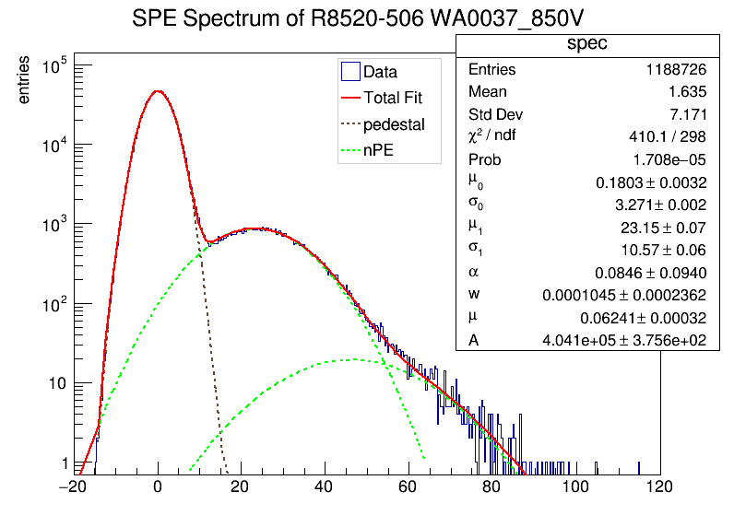
光电倍增管（PMT）测试
· 结合MC模拟确定合适的液氩体积（φ10×h10 cm），开始搭建TPC。
不同电压下PMT增益水平
7 PMT array
设计在TPC顶部安装7只一英寸PMT。
TPC
PMT单光电子谱
entries
[×10⁶]
charge amount

Slide 9
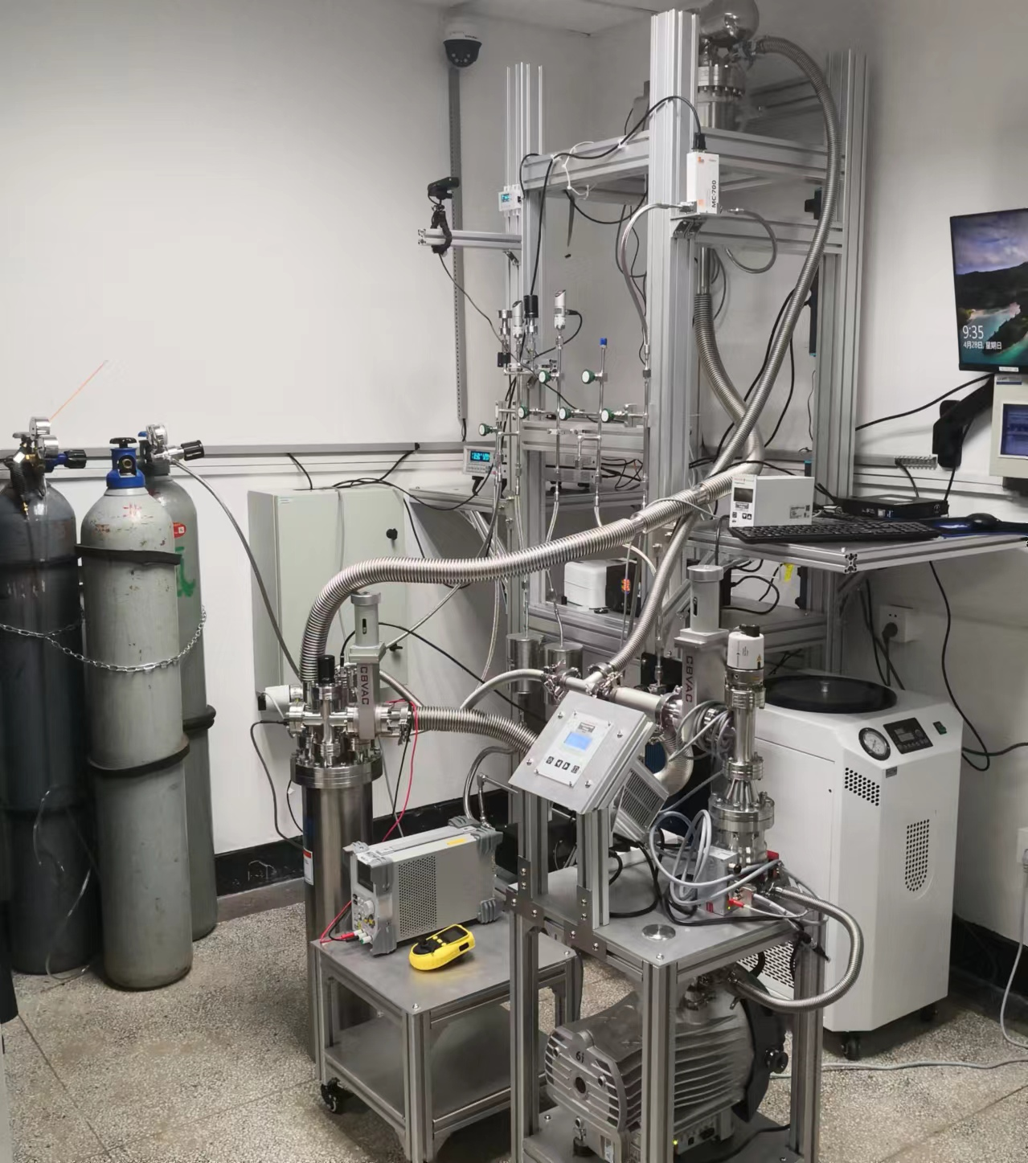
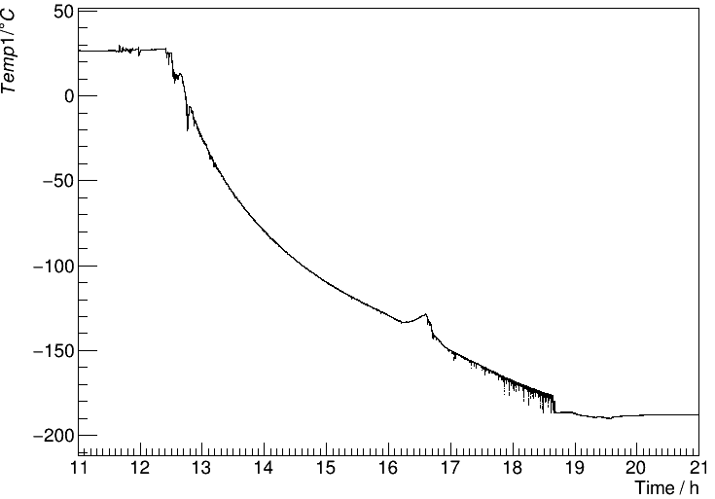
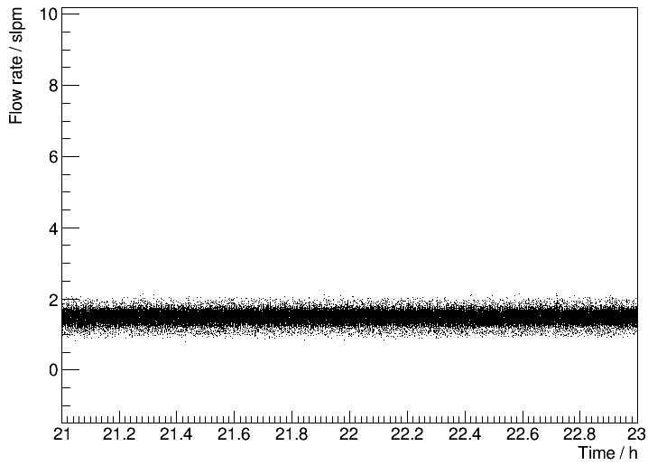
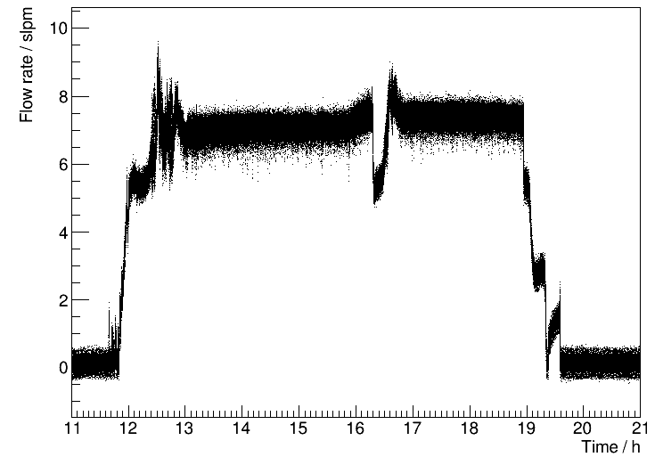
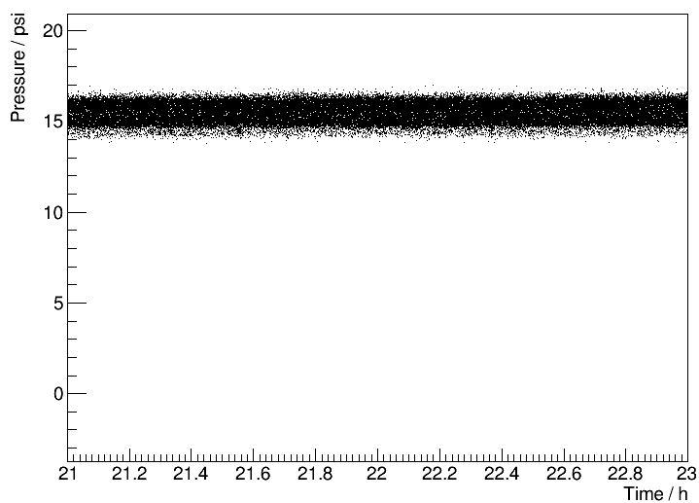
低温系统测试
· TPC运行需要稳定的低温系统。
实验室低温系统
低温系统内状态监测(温度、流速、气压)
制冷机
温度
气路控制
循环速度
Ar沸点：87.15K (-186℃)
b
d
低温杜瓦容器
c
e
气压
水冷系统
进气速度
压力稳定性 ：
15.50±0.53 psi
f
氩气
a
g
真空泵

Slide 10
谢谢！

